Slide 1
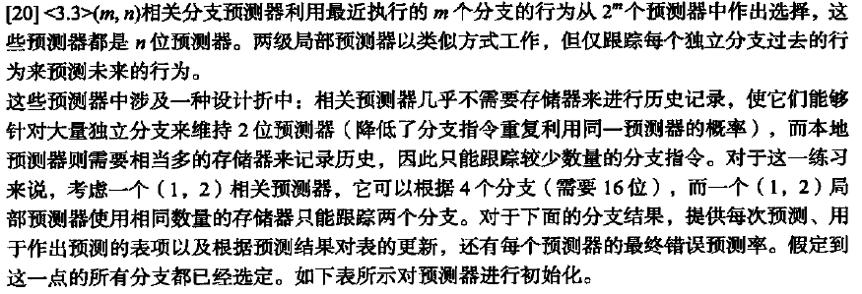

Slide 2
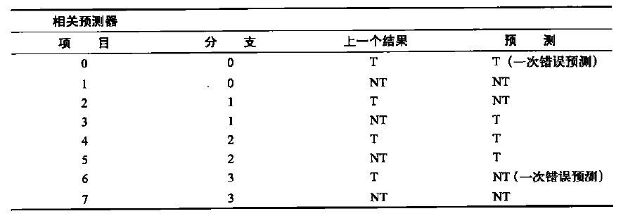

Slide 4
PC mod 4 | 项目 | 预测 | 结果 | 正确否？ | 修改否？
2 | 4 | T | T | True
3 | 6 | NT | NT | True | NT(一次错误预测) → NT
1 | 3 | T | NT | False | T→T(一次错误预测)
3 | 7 | NT | NT | True
1 | 3 | T | NT | False | T(一次错误预测)→NT(一次错误预测)
2 | 5 | T | T | True
1 | 2 | NT | NT | True
2 | 5 | T | T | True
3 | 6 | NT | T | False | NT→NT(一次错误预测)
错误率=3/9 = 33.3%

Slide 5
PC mod 2 | 上两次结果 | 项目 | 预测 | 结果 | 正确否？ | 修改否？
0 | 0,0 | 0 | T | T | True | T(一次错误预测)→T
1 | 0,0 | 4 | T | NT | False | T→T(一次错误预测)
1 | 0,1 | 5 | T | NT | False | T(一次错误预测)→NT(一次错误预测)
1 | 1,1 | 7 | NT | NT | True
1 | 1,1 | 7 | NT | T | True
0 | 0,0 | 0 | T | T | True
1 | 1,1 | 7 | NT | T | True
0 | 0,0 | 0 | T | T | True
1 | 1,1 | 7 | NT | T | False | NT→NT(一次错误预测)
错误率=3/9 = 33.3%

Slide 6
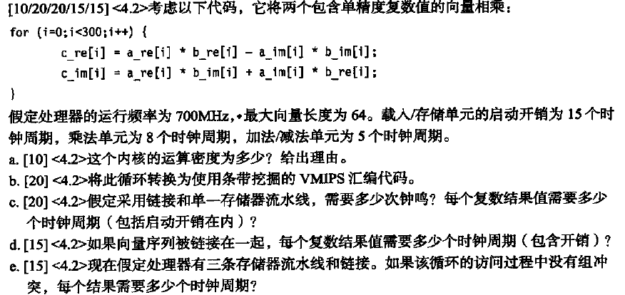

Slide 8
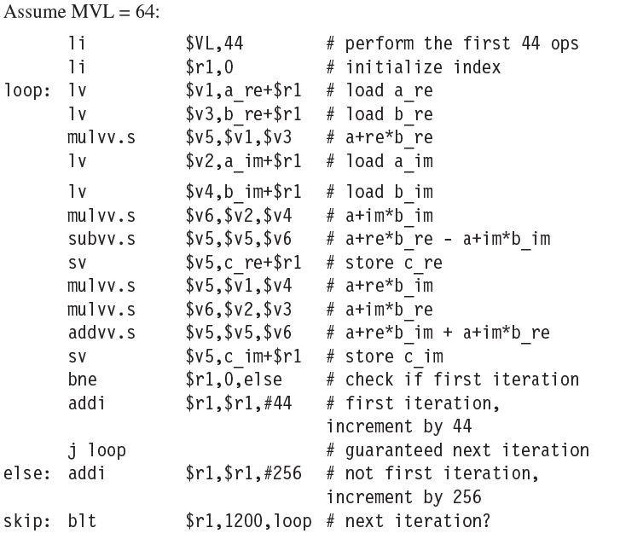

Slide 9
